Slide 1
« Материки и океаны на глобусе и карте»
Е.В. Трущенко
учитель начальных классов
МАОУгимназия №55
г. Томска

Slide 2
Окружающий нас мир Интересно познавать Его тайны и загадки Вы готовы разгадать?

Slide 3
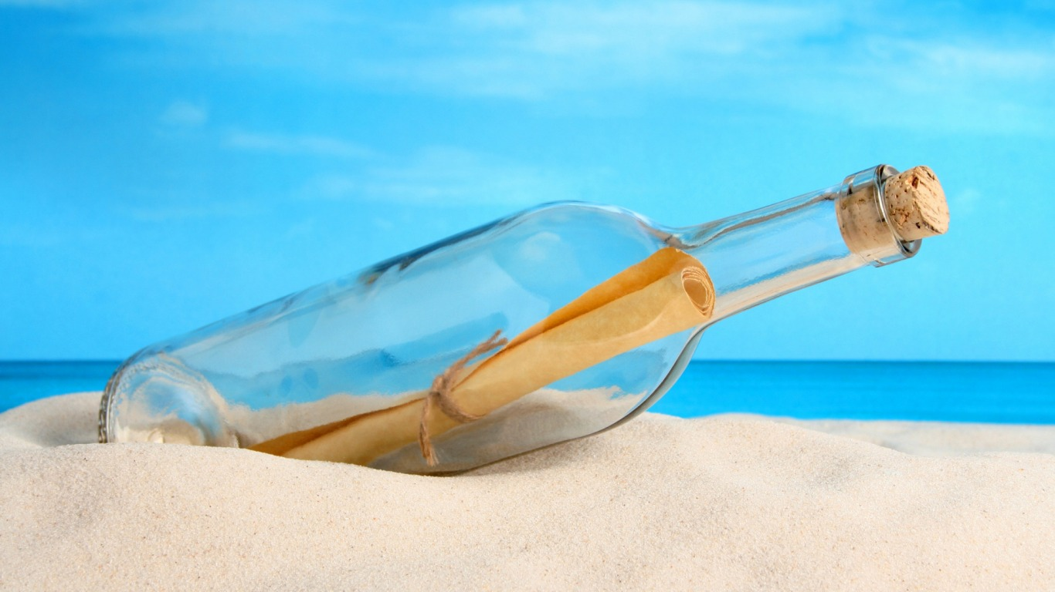

Slide 4
Материки и океаны
Тема урока

Slide 5
1. Различать Материки и океаны 2. находить их на глобусе и карте.
Задачи урока

Slide 6
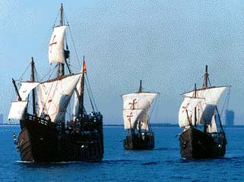

Slide 7
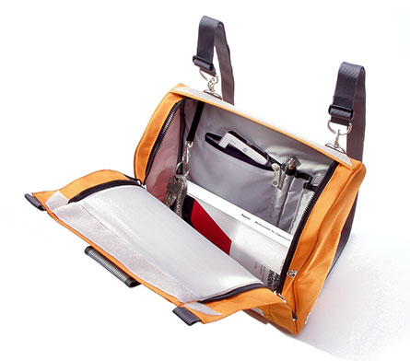
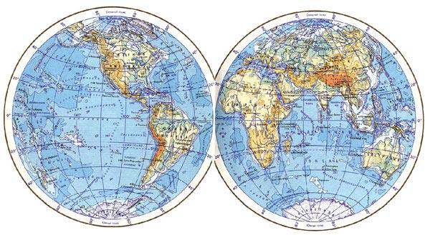
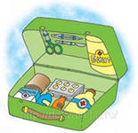
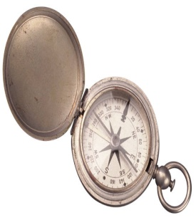
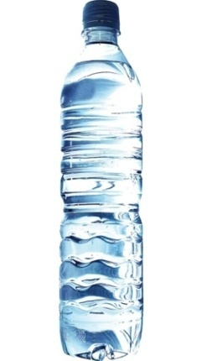
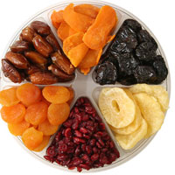
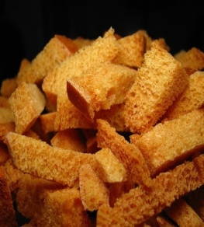
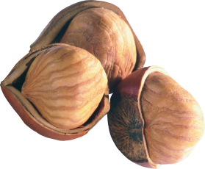

Slide 9
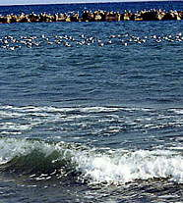
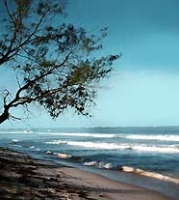
О к е а н -
огромные водные пространства,
окружающие материки и острова

Slide 10
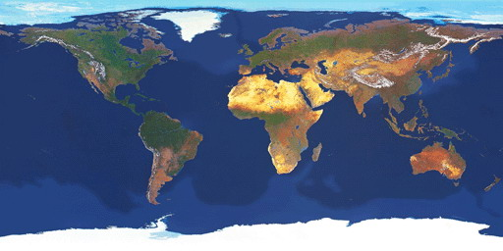
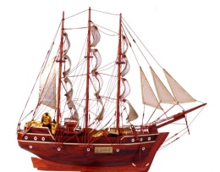
Северный Ледовитый океан
Тихий океан
Атлантический океан
Индийский океан
Южный океан

Slide 11
№ | Название океана | Происхождение названия
1 | Тихий океан | Во время путешествия Магеллана Океан был спокойным
2 | Атлантический океан | В честь героя греческих мифов Атланта
3 | Индийский океан | Омывает берега Индии
4 | Северный Ледовитый океан | Большую часть года покрыт льдом
5 | Южный океан | Расположен в Южном полушарии

Slide 12
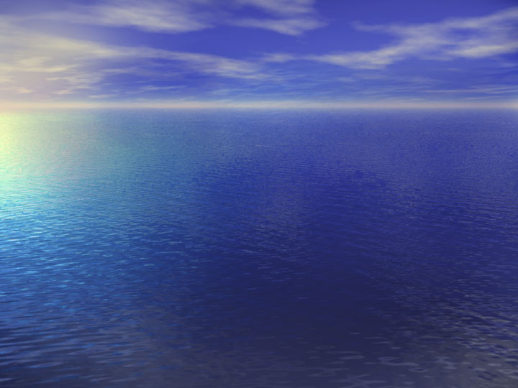

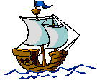



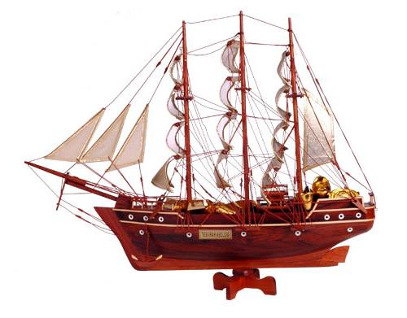


Slide 13
МАТЕРИКИ – это огромные участки суши, окруженные со всех сторон водой
Австралия
Евразия
Африка
Северная Америка
Южная Америка
Антарктида

Slide 14
Смотрю на глобус– шар земной.
И вдруг вздохнул он, как живой.
И шепчут мне материки: “Ты береги, нас, береги”.
В тревоге рощи и леса, роса на травах, как слеза.
И тихо просят родники: “Будь Человеком, человек.
В тебя мы верим, не солги, ты береги нас, береги”.
Грустит глубокая река, свои, теряя берега.
И слышу голос я реки: “Ты береги нас, береги”.
Смотрю на глобус, шар земной, такой прекрасный и родной.
И шепчут губы: “Не солгу, я сберегу вас, сберегу”.

Slide 15
Спасибо за урок

